Slide 1
Августовская конференция работников образования ЗАТО Северск «Достижение стратегических целей развития образования: задачи, механизмы, направления изменений»
Экология и патриотическое воспитание
Андольщик Мария Сергеевна,
старший методист
МАУ ЗАТО Северск «РЦО»

Slide 2
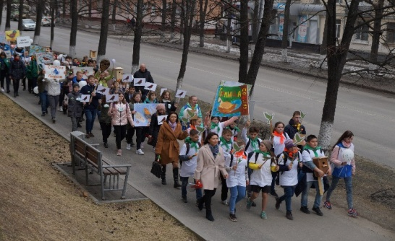
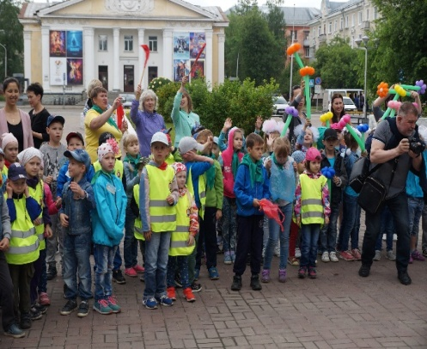
«Патриотизм — это не только любовь к стране, это любовь ко всей планете. Поэтому принцип экологического патриотизма не может быть ограниченным. Мы хотим, чтобы экологическое сообщество нашей страны постепенно объединилось продвигать фактор патриотизма», — сопредседатель Экологической палаты России Вадим Петров.
Экологическое воспитание – систематическая педагогическая деятельность, направленная на развитие экологической культуры, воспитание любви к природе, стремления беречь, приумножать ее, формирование умения и навыков деятельности в природе.
Патриотизм – это любовь к Родине, преданность своему Отечеству, стремление служить его интересам и готовность к его защите. На личностном уровне - важнейшая устойчивая характеристика человека, выражающаяся в его мировоззрении, нравственных идеалах, нормах поведения.
2

Slide 3
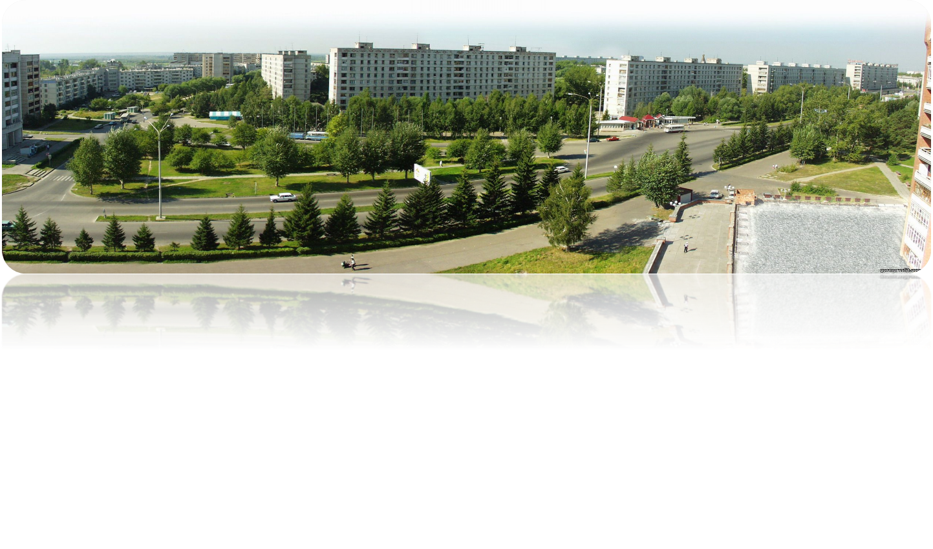
«Экология и патриотическое воспитание»
По данным исследования А.С. Чебуркова, на вопрос «Есть ли что-то такое, чем Вы как истинный гражданин России могли бы гордиться?» вторым по популярности ответом среди молодежи (после варианта «Победа в Великой Отечественной войне») стал вариант «природа России»
Notes:
3

Slide 4
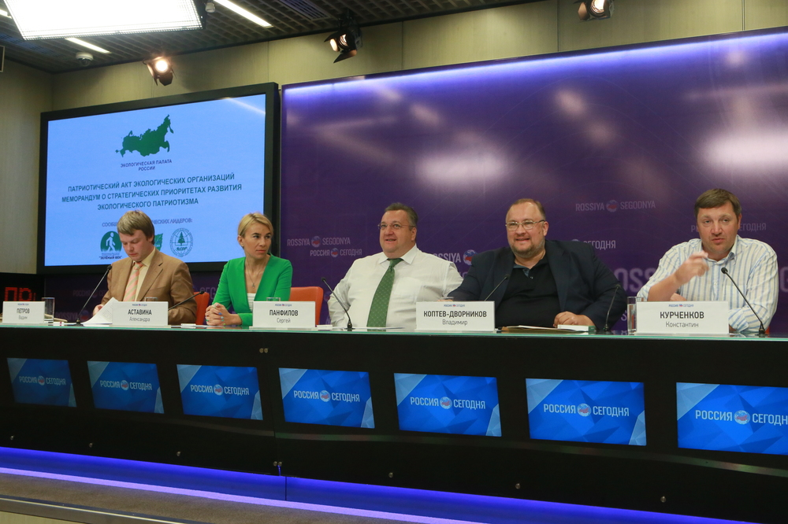
«Экология и патриотическое воспитание»
Еще в июне 2016 году по инициативе Экологической палаты состоялось подписание Патриотического акта экологических организаций и Меморандума о стратегических приоритетах развития экологического патриотизма.
Notes:
4

Slide 5
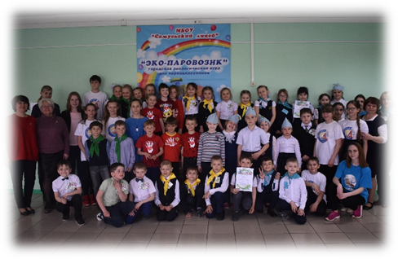
«Экология и патриотическое воспитание»
Патриотизм и формирование экологической культуры – вот что может подтолкнуть к заботе об экологии. Принцип экологического патриотизма позволит обеспечить баланс между биосферой и техносферой, между использованием природных ресурсов и охраной окружающей среды. Экологический патриотизм – реальный фактор, нацеленный на нейтрализацию экологических вызовов и угроз современности.
Notes:
5

Slide 6
«Экология и патриотическое воспитание»
Действует муниципальная программа
«Охрана окружающей среды на территории ЗАТО Северск» на 2015 – 2020 гг.
Ежегодно в мероприятиях программы принимают участие около 2000 детей.
Выполнение показателей 100%
Notes:
6

Slide 7
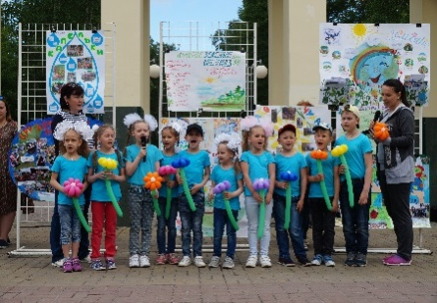
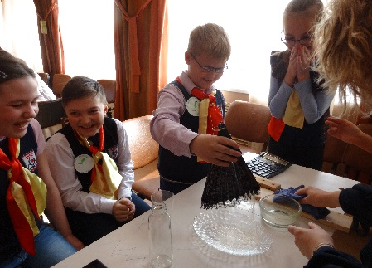
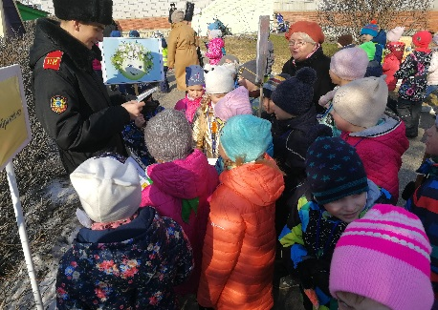
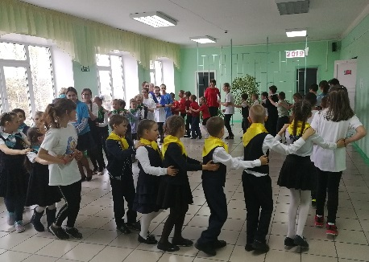
«Экология и патриотическое воспитание»
Центры экологического образования ЗАТО Северск:
МБДОУ «Детский сад № 7»;
МБДОУ «Детский сад № 11»;
МБДОУ «Детский сад № 17»;
МБДОУ «Детский сад № 25»;
МБДОУ «Детский сад № 27»;
МБДОУ «Детский сад №40»;
МБДОУ «ЦРР - детский сад № 45»;
МБДОУ «Детский сад № 50»;
МБДОУ «Детский сад № 53»;
МБДОУ «ЦРР - детский сад № 56»;
МБДОУ «ЦРР - детский сад № 58»;
МБДОУ «ЦРР– детский сад № 60»;
МАОУ «Средняя общеобразовательная школа № 76»
МБОУ «Cредняя общеобразовательная школа № 83»;
МБОУ «Средняя общеобразовательная школа № 84»;
МБОУ «Средняя общеобразовательная школа № 87»;
МБОУ «Средняя общеобразовательная школа № 196»;
МБОУ «Средняя общеобразовательная школа № 197 им. В. Маркелова»;
МБОУ «Самусьский лицей им. академика В.В. Пекарского».

Slide 8
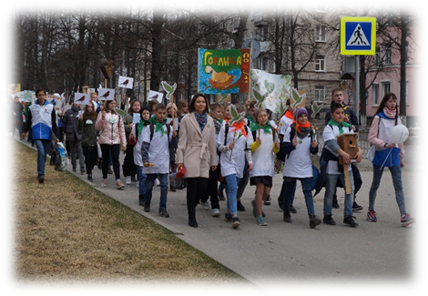
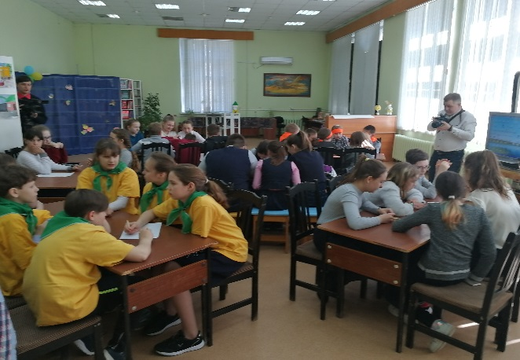
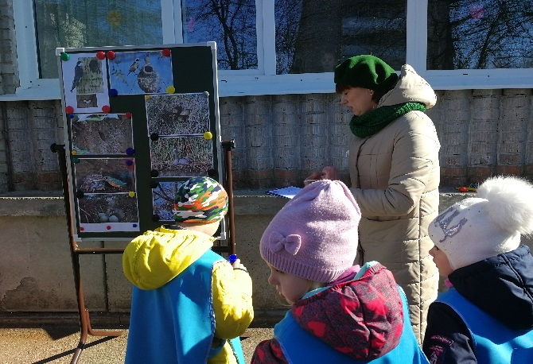
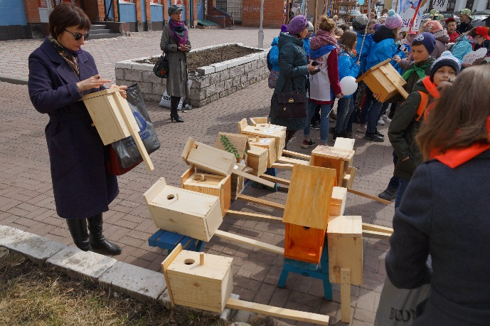
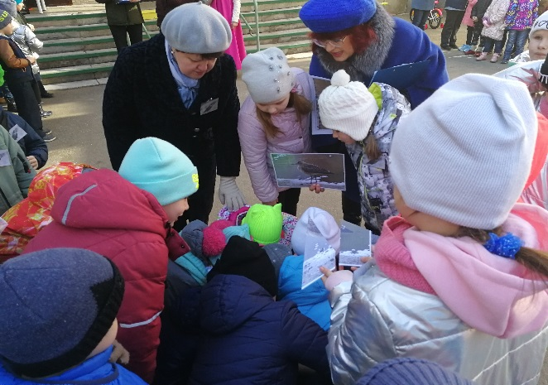
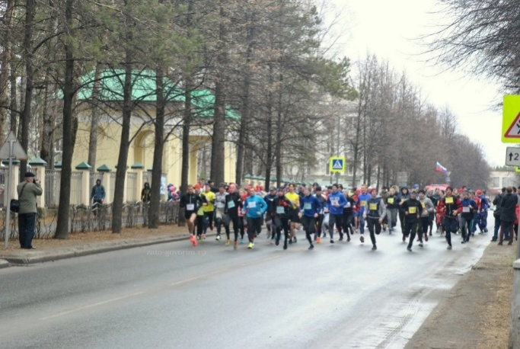
«Экология и патриотическое воспитание»

Slide 9
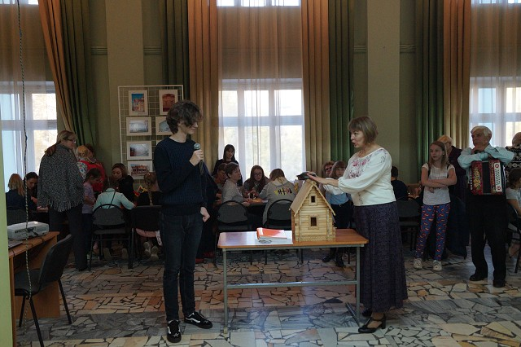
проекты и формы воспитательной работы:
- мероприятия по благоустройству пришкольных участков: посадка деревьев, создание клумб, арт-объектов из вторичного сырья;
- организация раздельного сбора отходов в школе / дворе / микрорайоне; — создание информационно-просветительских стендов;
- экологические марафоны, игры;
- создание виртуальных путешествий по родному краю, фото-архивов и др.;
- создание эко-троп, изучение народного экологического календаря;
- экологические марафоны, игры;
- акции по уборке территории;
9
- разработка и проведение экскурсий.

Slide 10
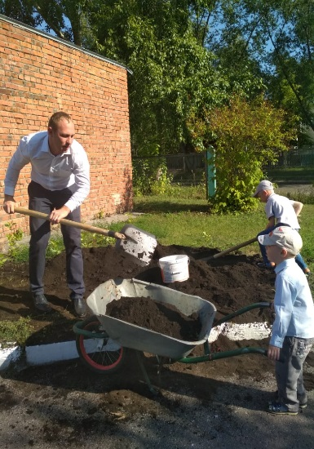
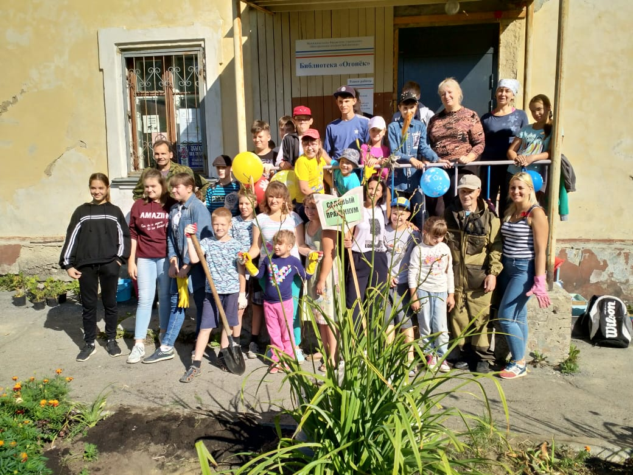
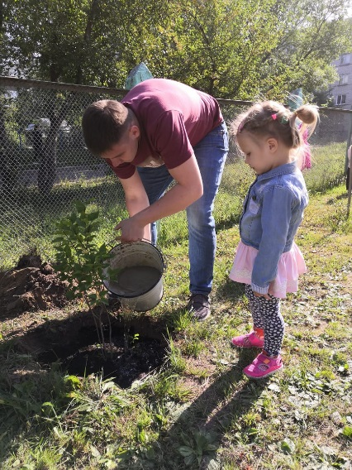
«Экология и патриотическое воспитание»

Slide 11
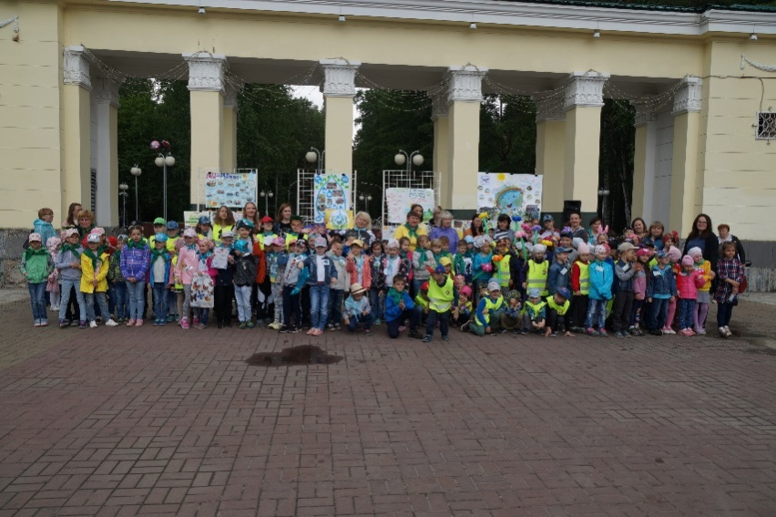
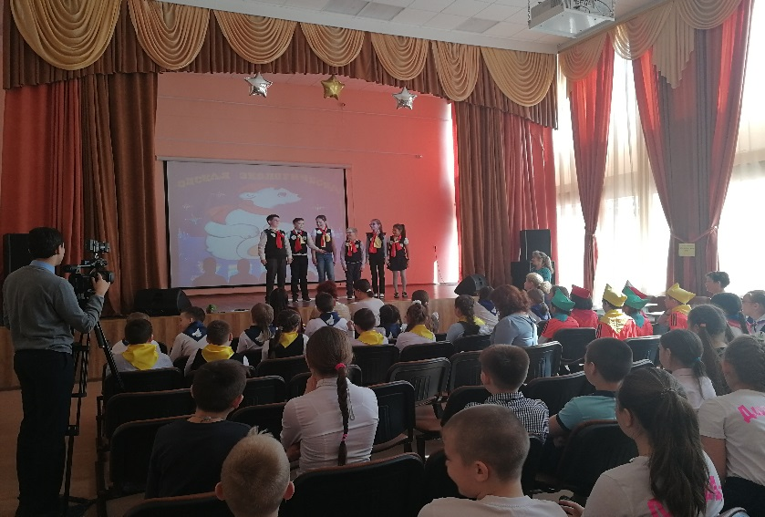
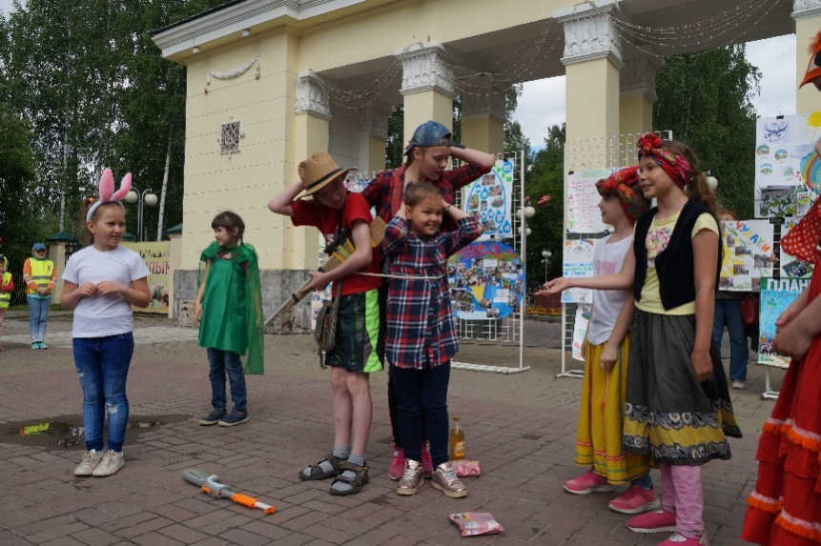
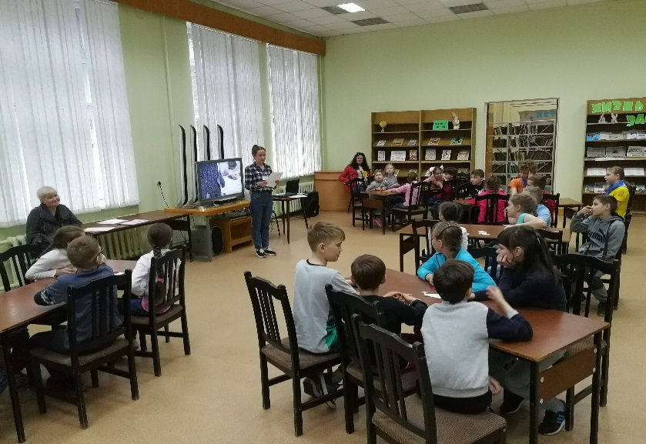
«Экология и патриотическое воспитание»

Slide 12
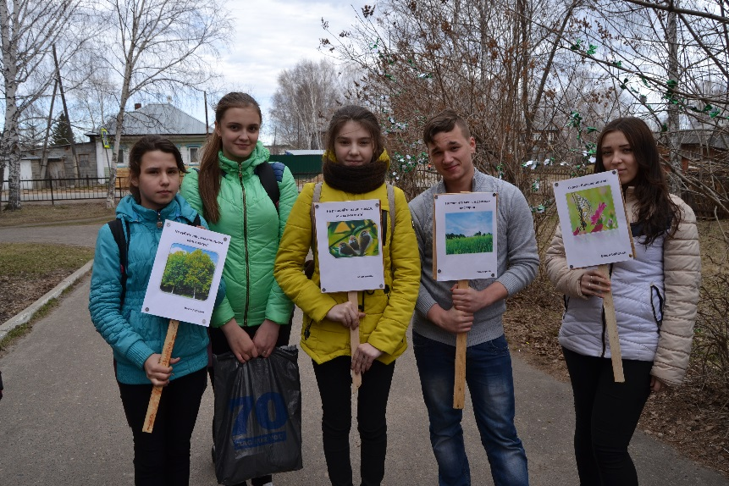
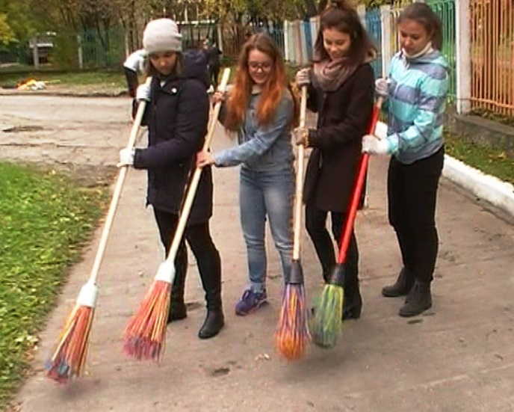
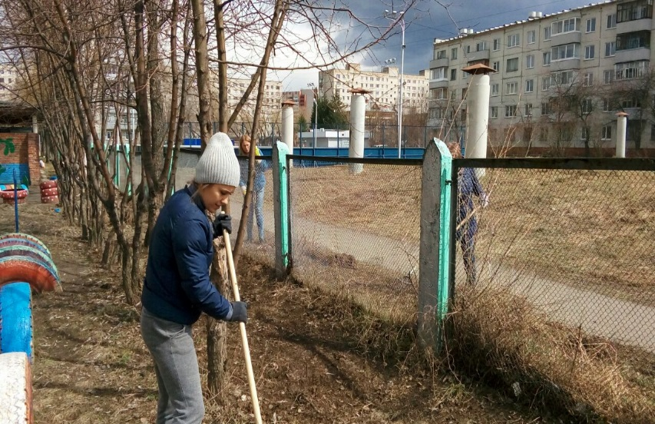
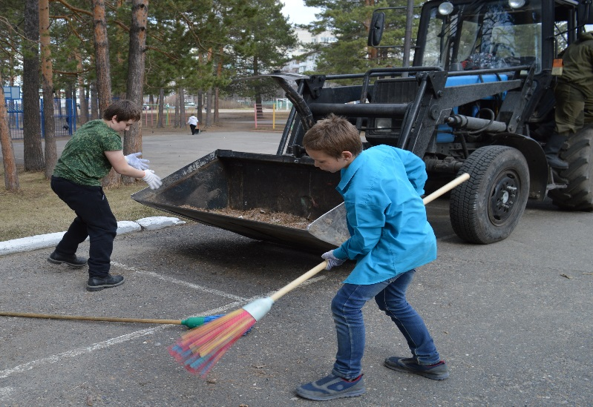
«Экология и патриотическое воспитание»

Slide 13
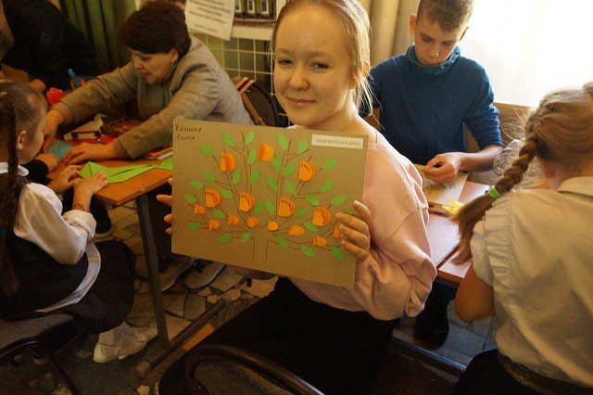
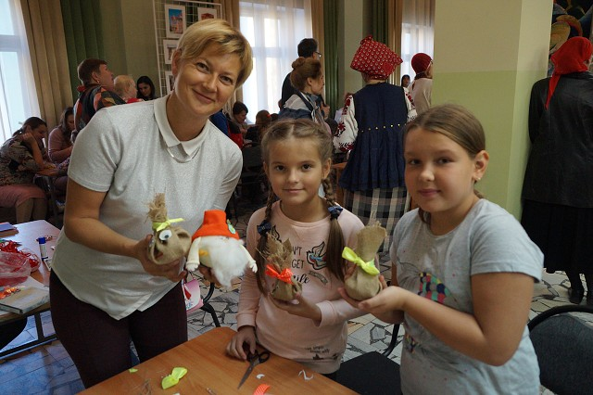
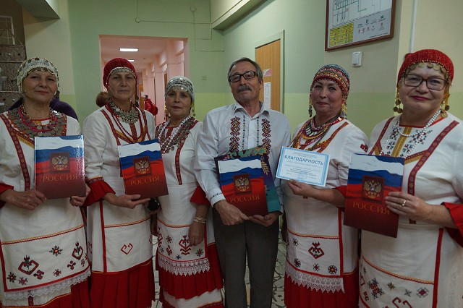
УРОВНИ:
- образовательная организация;
- муниципальный;
- областной;
- Всероссийский;
- международный;
13

Slide 14
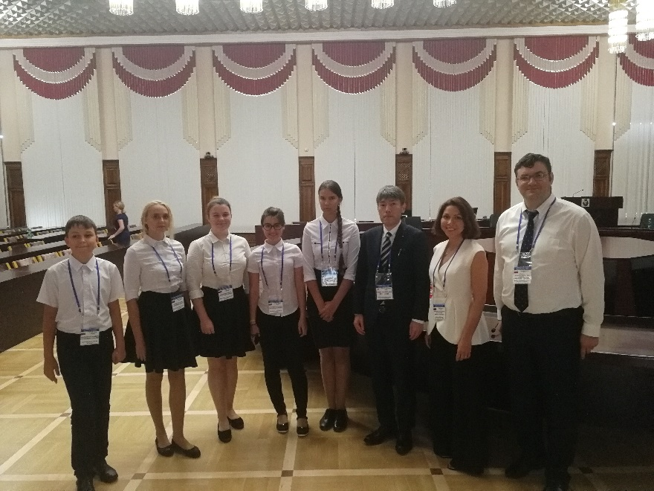
«Экология и патриотическое воспитание»
АРАССВА — международная организация, основанная в сентябре 1996 года в провинции Кёнсанбук-до (Республика Корея). Ассоциация объединяет региональные администрации шести стран (Китая, Японии, Южной Кореи, КНДР, Монголии и России). Томская область была принята в члены ассоциации в 2006 году. АРАССВА реализует обширные обмены и проекты сотрудничества в экономике, торговле, культуре, защите окружающей среды, науке и других сферах деятельности.

Slide 15
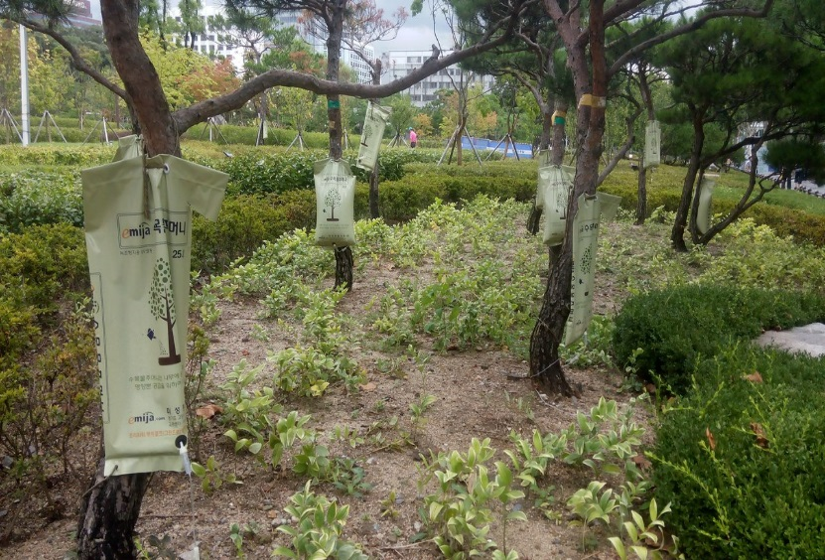
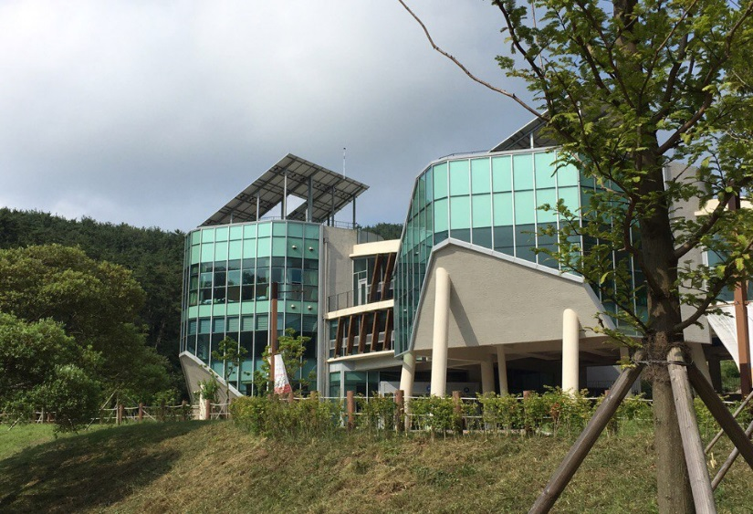
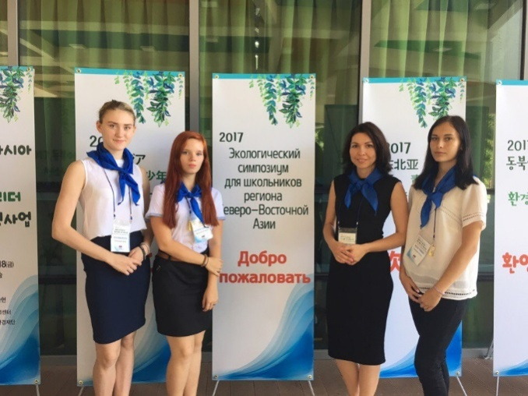
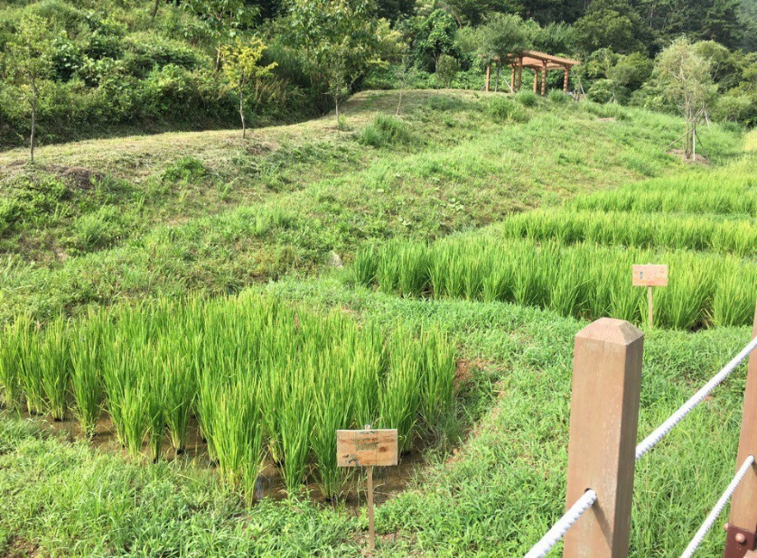
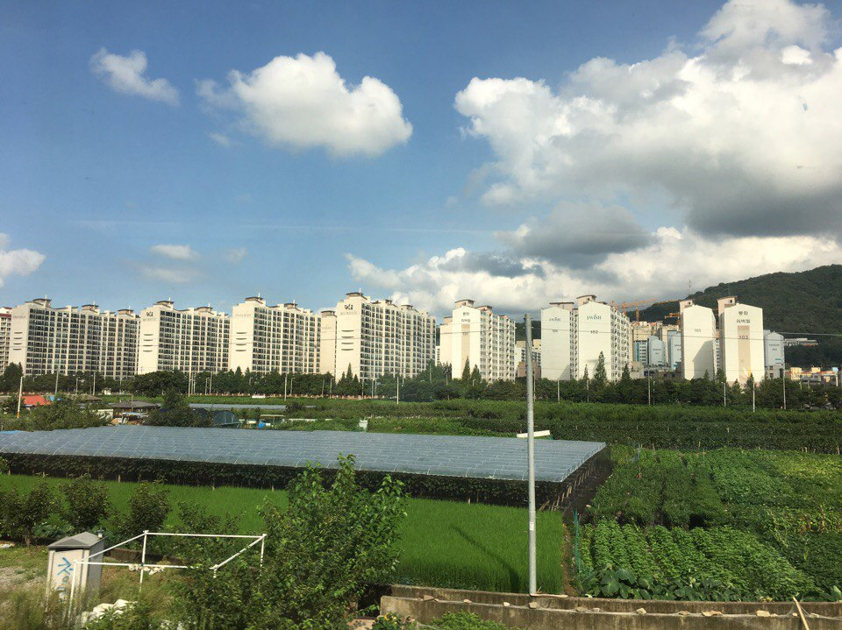
Международный экологический симпозиум, провинция Кёнсан-Намдо, г. Тхонъён, Республика Корея, август 2017

Slide 16
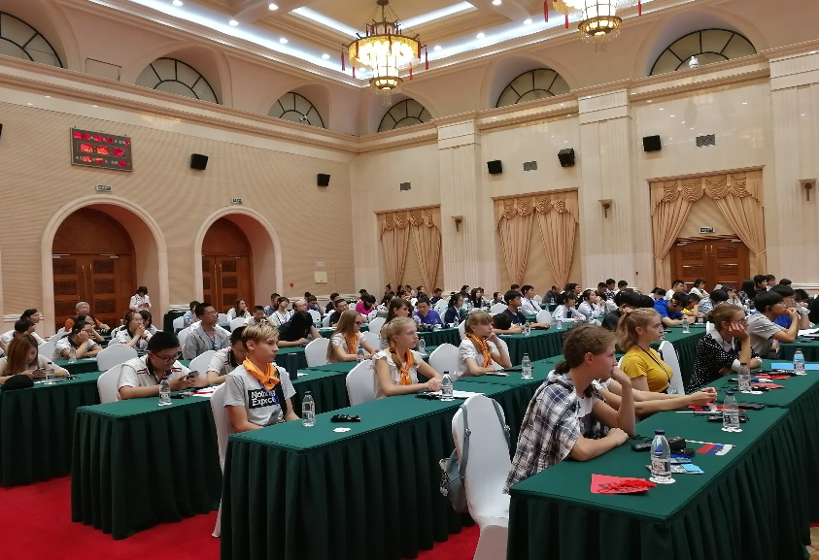
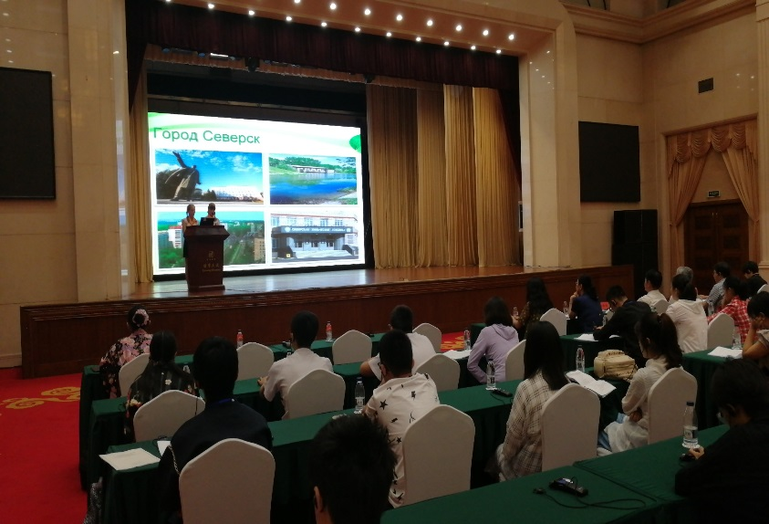
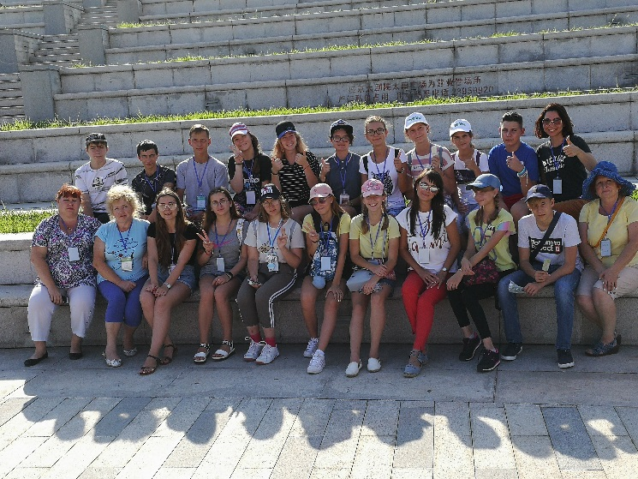
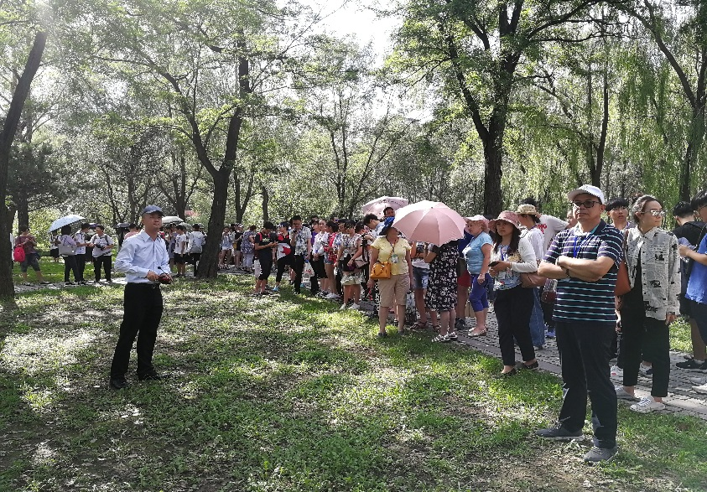
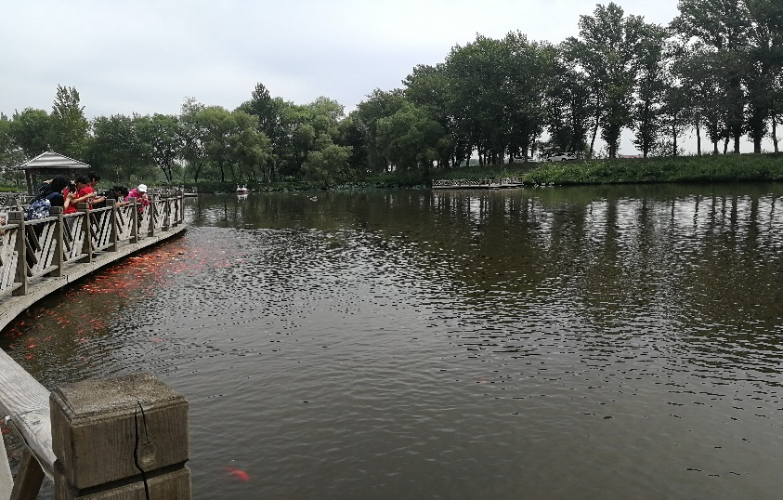
Международный экологический симпозиум, провинции Ляонин, г. Шэньян, Китай, 2018
,

Slide 17
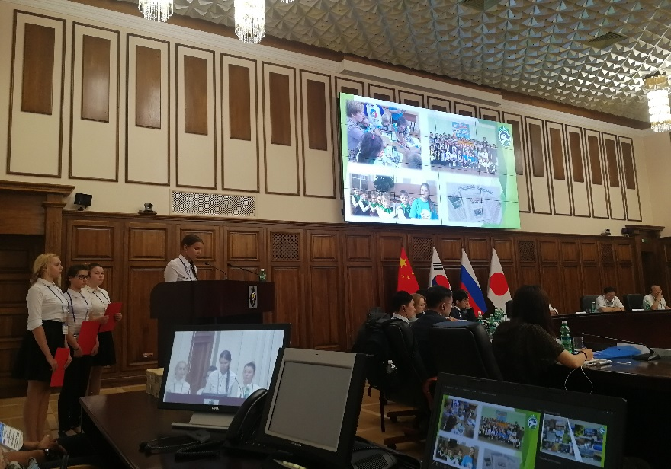
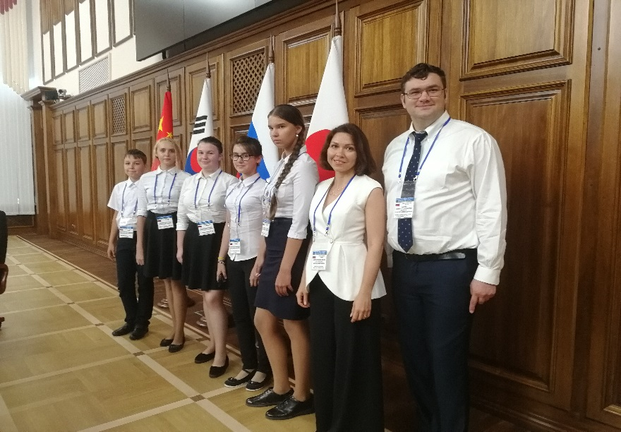
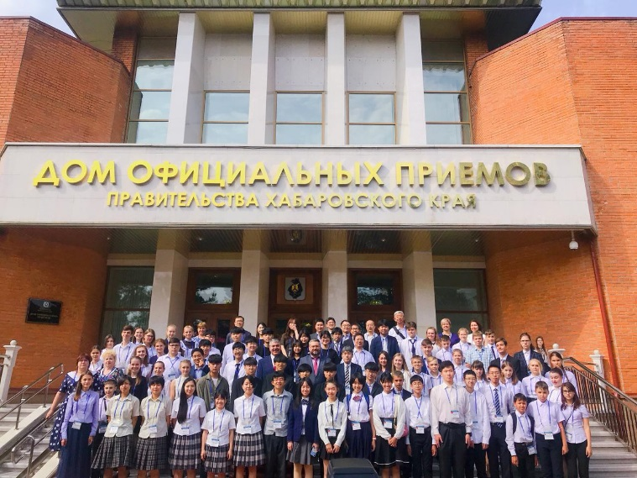
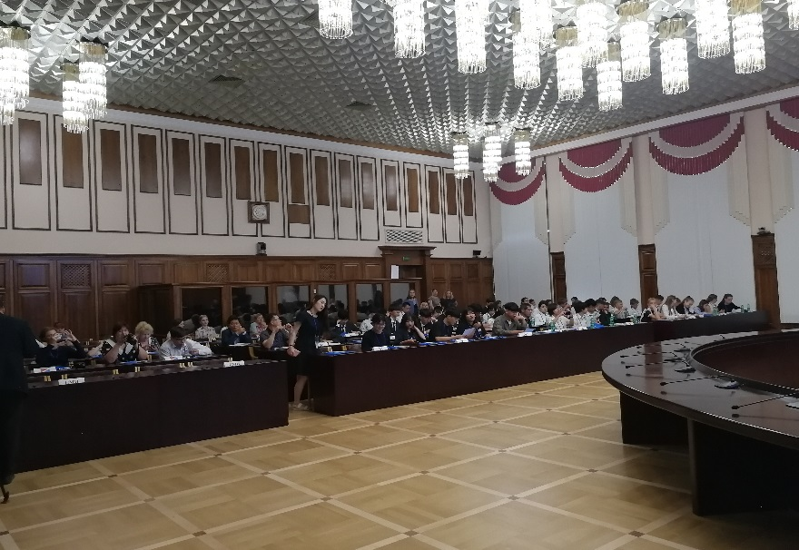
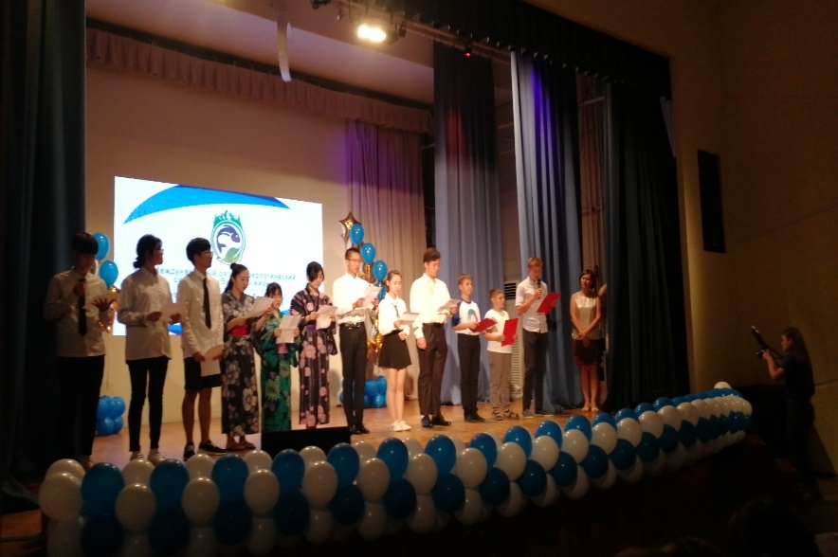
Международный экологический симпозиум, г. Хабаровск, Россия, 2019

Slide 18
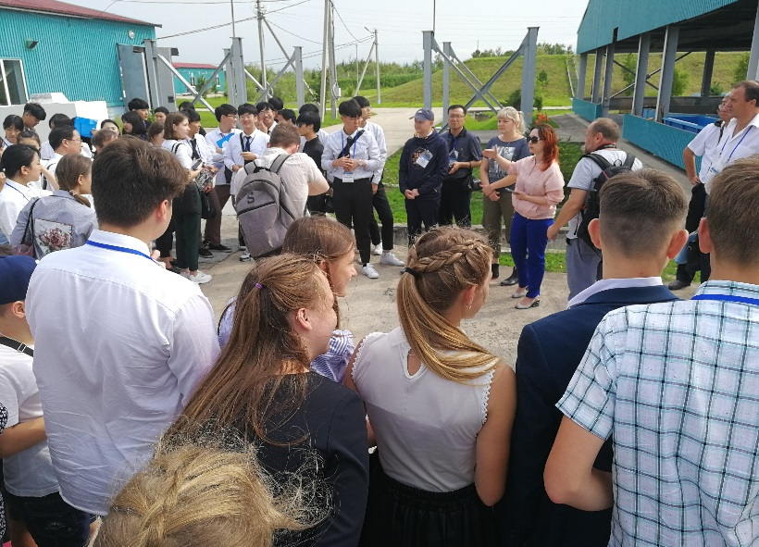
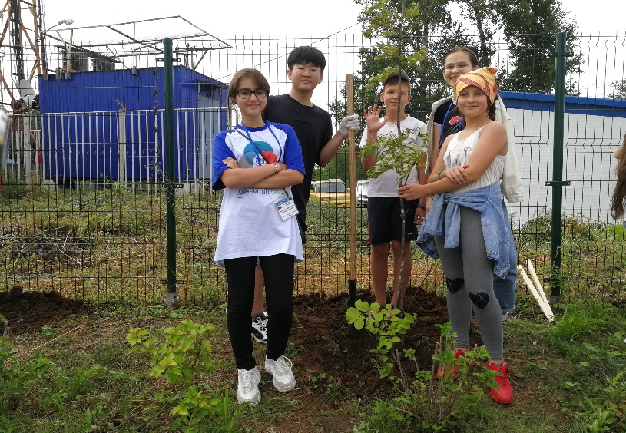
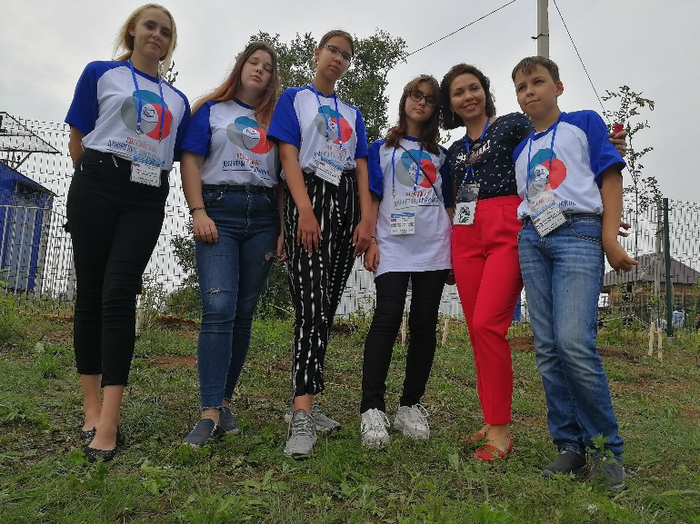
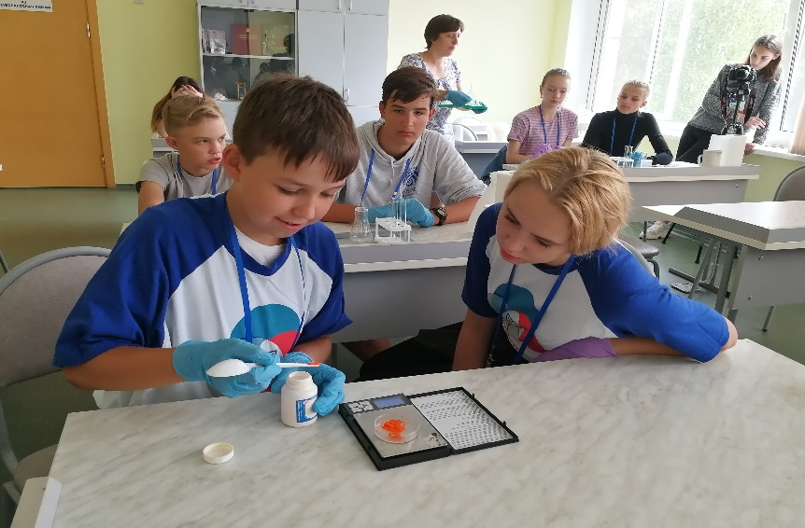
Международный экологический симпозиум, г. Хабаровск, Россия, 2019

Slide 19
«Экология и патриотическое воспитание»
Благодарю за внимание

